Slide 1
«Горит зеленый огонек»
Пдд – правила дорожного движения
Автор: Девяткова Е. В., воспитатель второй квалификационной категории, 2013 г

Slide 2
По дороге в детский сад
Мы пойдем с тобой, малыш.
Улыбаясь светофору,
Влево, вправо поглядишь.
Чтобы день такой чудесный
Омрачить не смел никто,
Правила движенья вместе
Мы усвоим? Да, легко!

Slide 3
Запомни эти правила
Правил дорожных на свете немало,
Все бы их выучить нам не мешало.
Но основные из правил движенья
Знать, как таблицу должны умноженья.
На мостовой не играть, не кататься,
Если ты хочешь здоровым остаться!

Slide 4
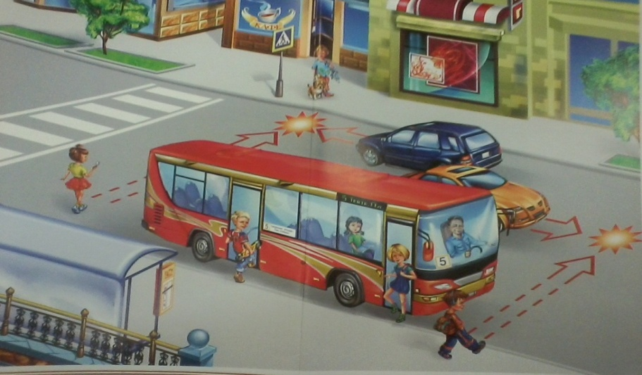
Вопрос: Кто нарушает правила дорожного движения?
Выйдя из автобуса, не обходи его ни спереди, ни сзади.
Переходи дорогу по пешеходному переходу

Slide 5
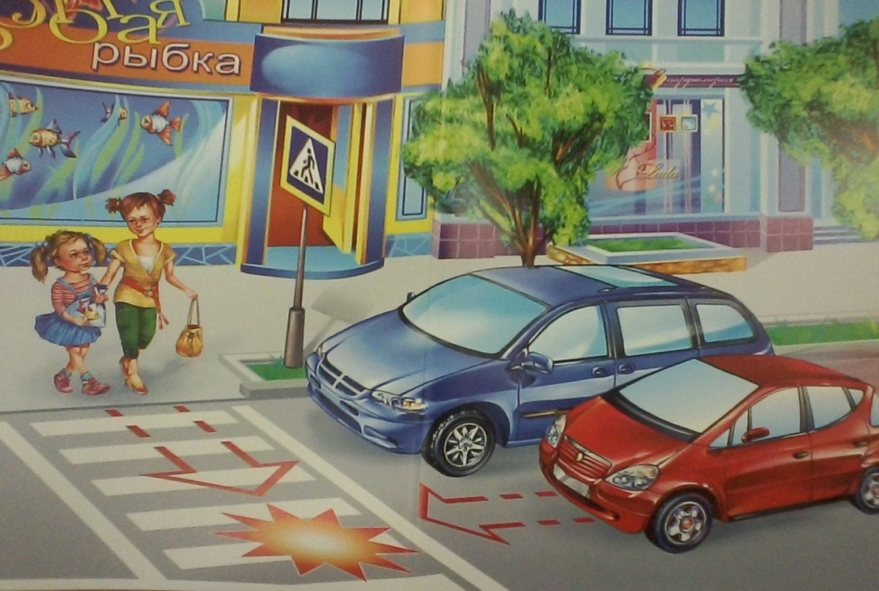
Вопрос: Что должны сделать мама с дочкой?
Переходя дорогу по пешеходному переходу, убедись, что все автомобили остановились! Из-за стоящего транспорта не всегда видны другие машины.

Slide 6
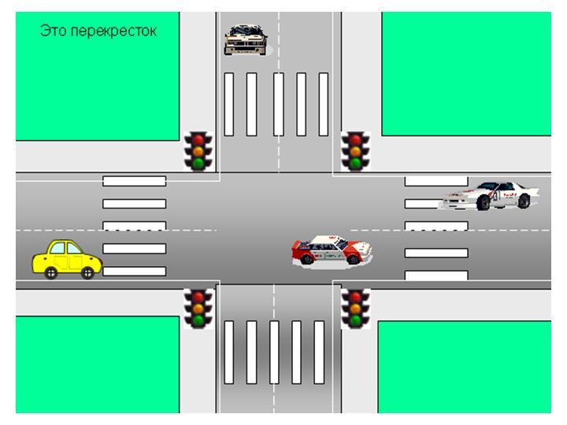
Вопрос: Что изображено на картинке?
Перекресток – это место, где пересекаются улицы и дороги

Slide 7
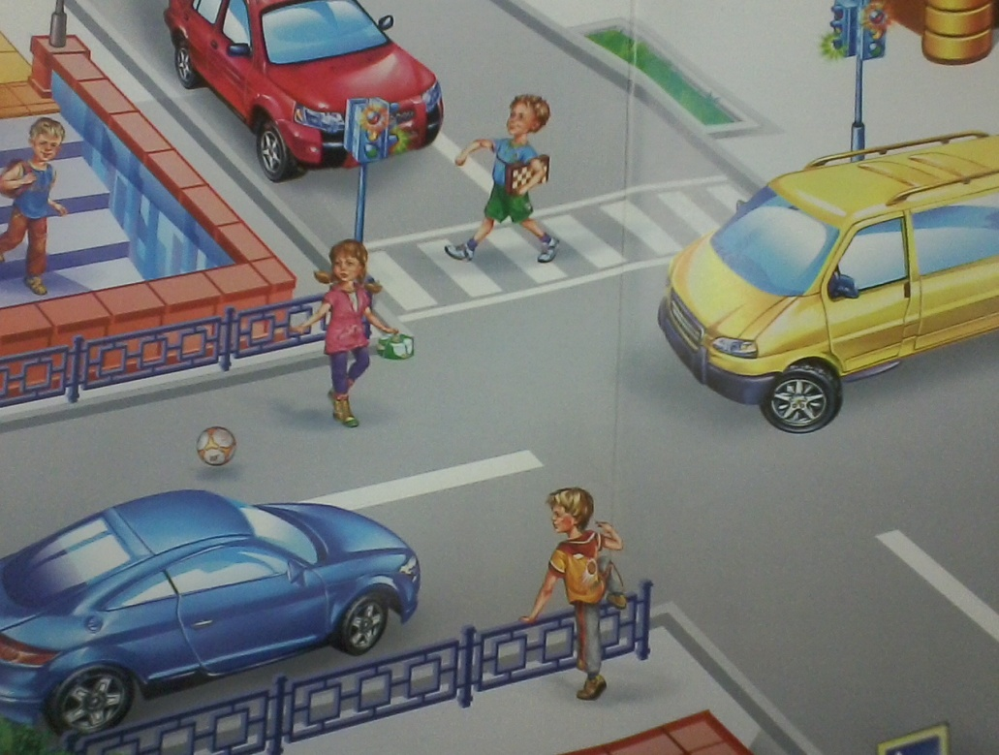
Перекресток. Найди нарушителей правил дорожного движения.

Slide 8
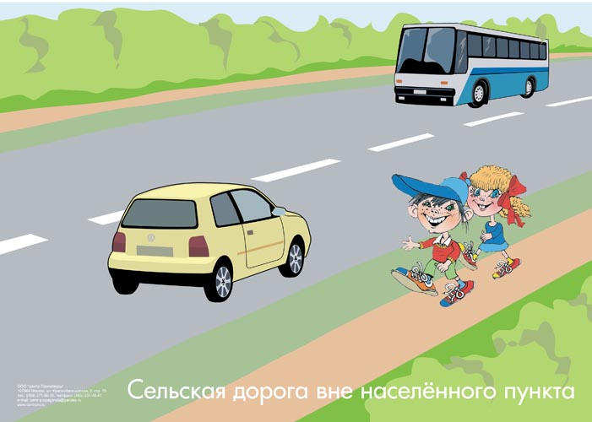
Вы не в цирке! Здесь дорога!
Повернется руль немного –
Ну, кого ты удивишь,
Под машину угадишь.

Slide 9
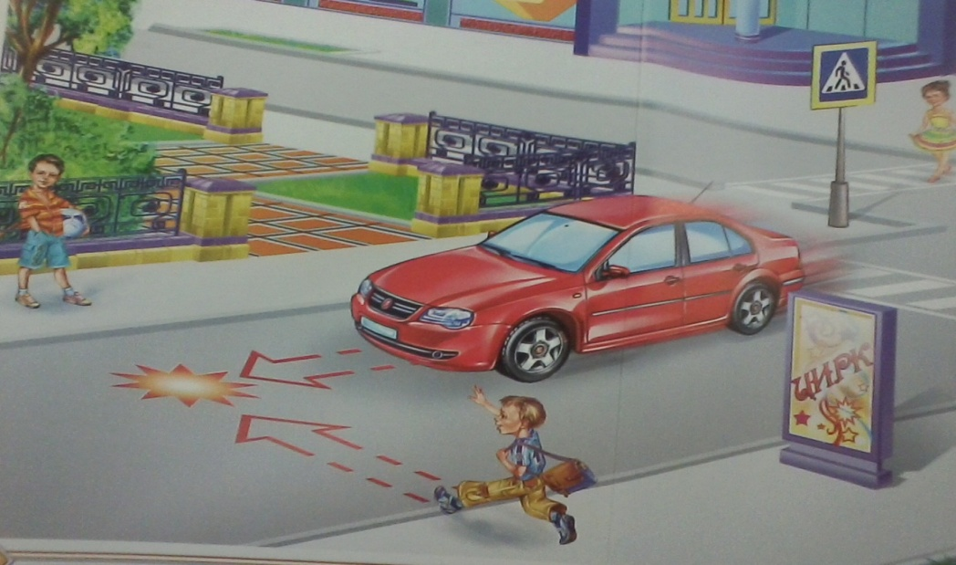
Вопрос: Какие правила ПДД нарушают дети?
Не перебегай дорогу в неустановленном месте. Дойди до пешеходного перехода.

Slide 10
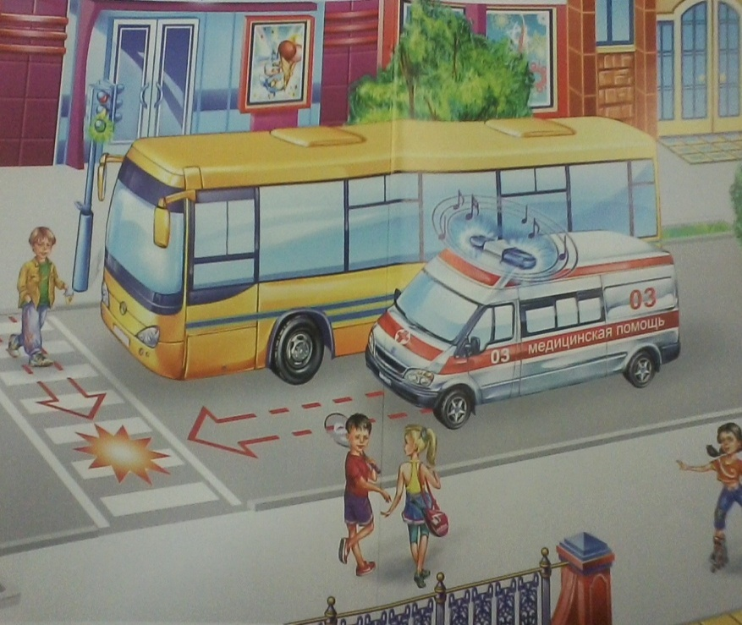
Вопрос: Что может случиться с этим мальчиком?
Переходя дорогу на зеленый сигнал светофора, смотри внимательно: все ли машины остановились и не движется ли спецтранспорт!

Slide 11
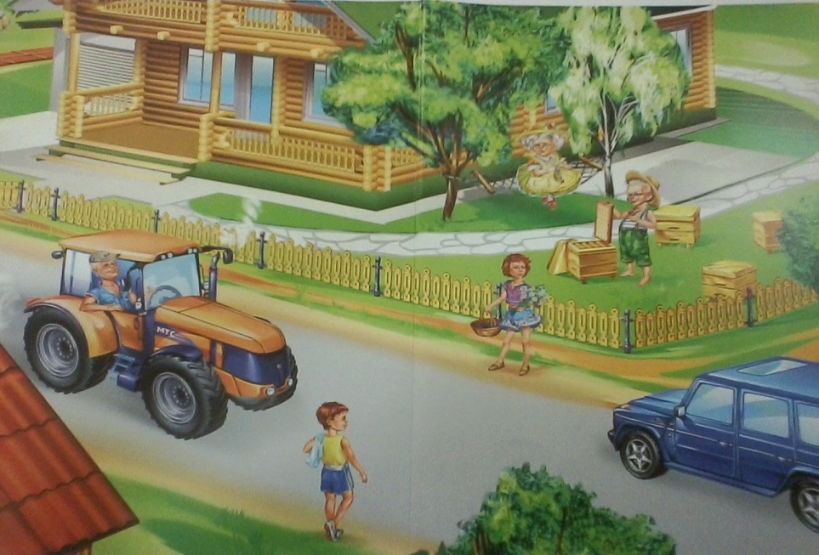
Вопрос: Как посоветуете поступить детям в данной ситуации?
Здесь нет ни пешеходного перехода, ни светофора.
Если нет пешеходного перехода, дорогу разрешается переходить там, где она хорошо просматривается в обе стороны!

Slide 12
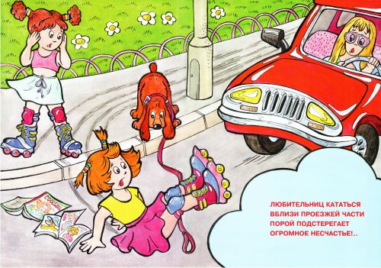
Мы частенько замечаем
И для вас изображаем
Шалунов на мостовой,
Тех, кто к правилам движенья
Не имеет уваженья
И рискует головой.
Чтоб несчастья избежать,
Просим им не подражать.

Slide 14
Будьте осторожны на дорогах!

Slide 15
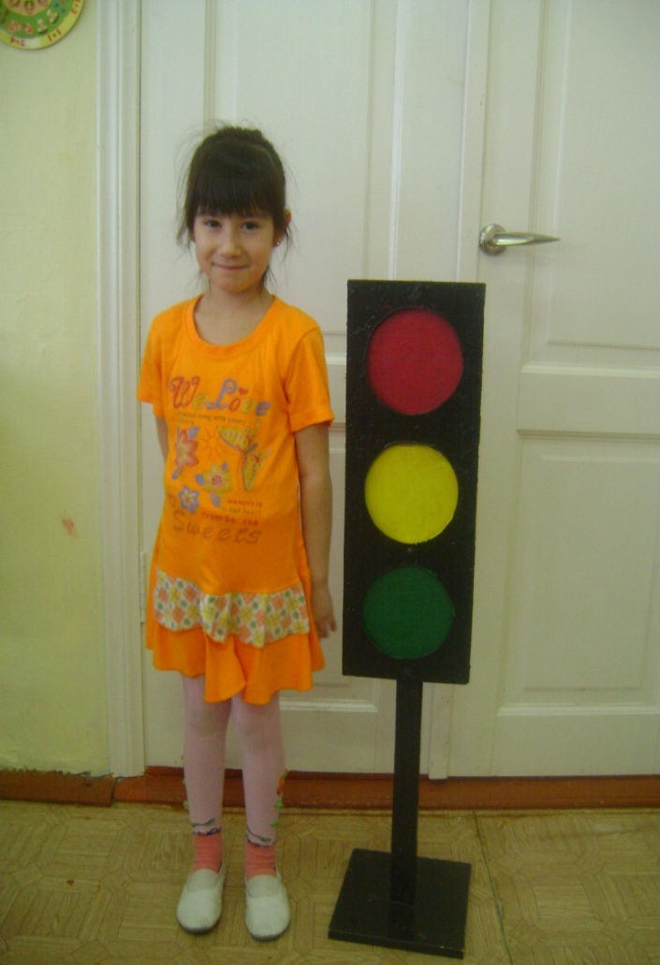
У светофора окошечка три:
При переходе на них посмотри.

Slide 16
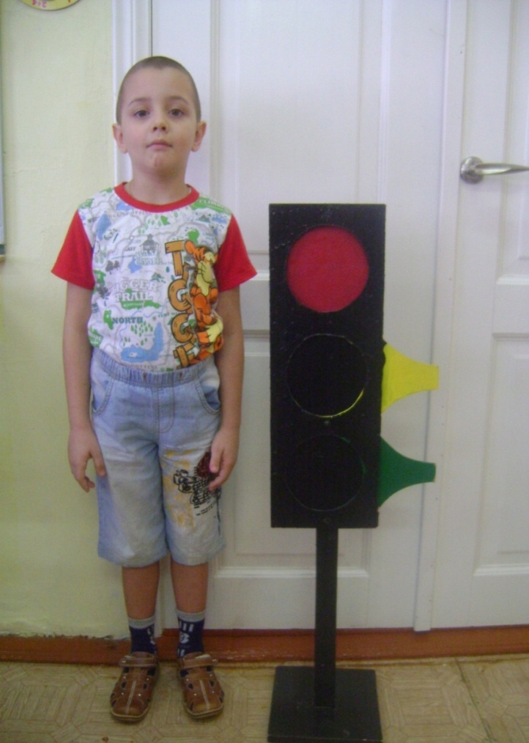
Если в окошечке красный горит:
«Стой! Не спеши!» – он говорит.
Красный свет – идти опасно,
Не рискуй собой напрасно.

Slide 17
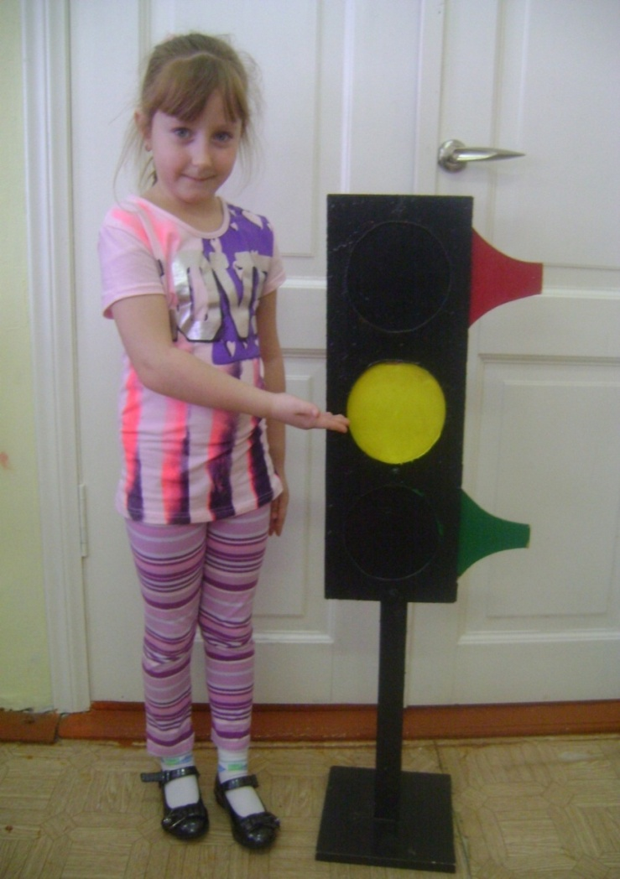
Если вдруг желтое вспыхнет окошко,
Подожди, постой немножко!

Slide 18
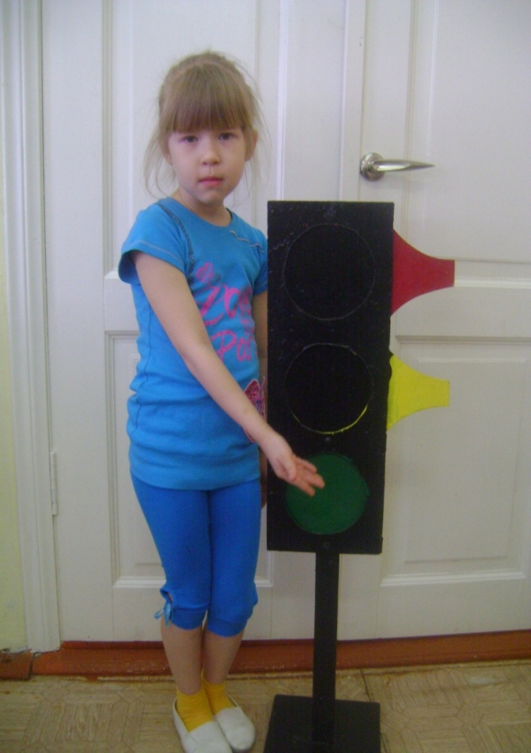
Если в окошке зеленый горит,
Ясно, что путь пешеходу открыт.

Slide 19
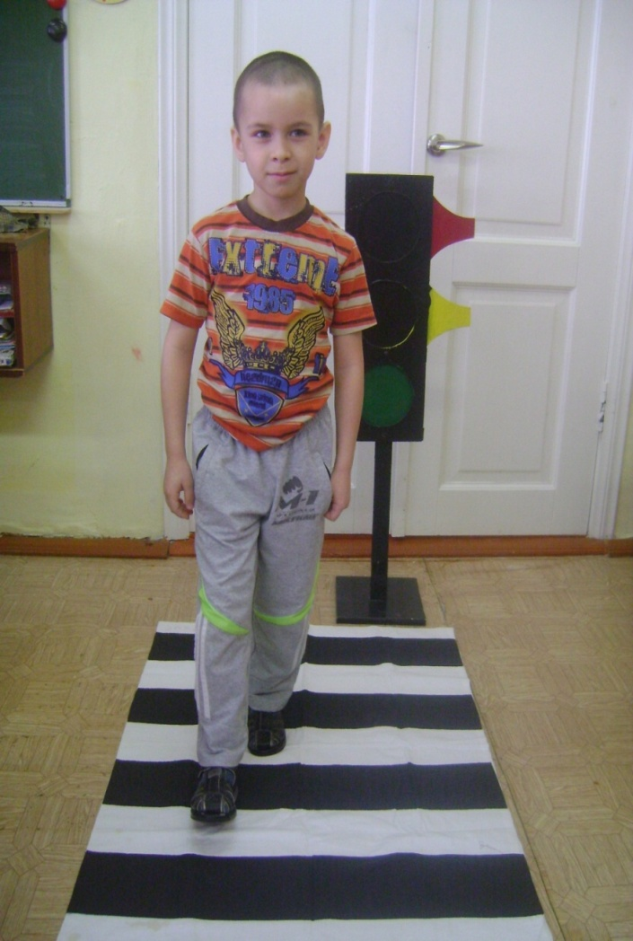
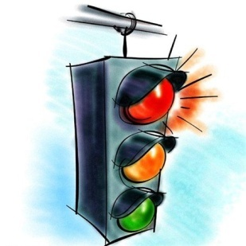
Зеленый свет зажегся вдруг,
Теперь идти мы можем.
Ты, светофор, хороший друг
Шоферам и прохожим.

Slide 20
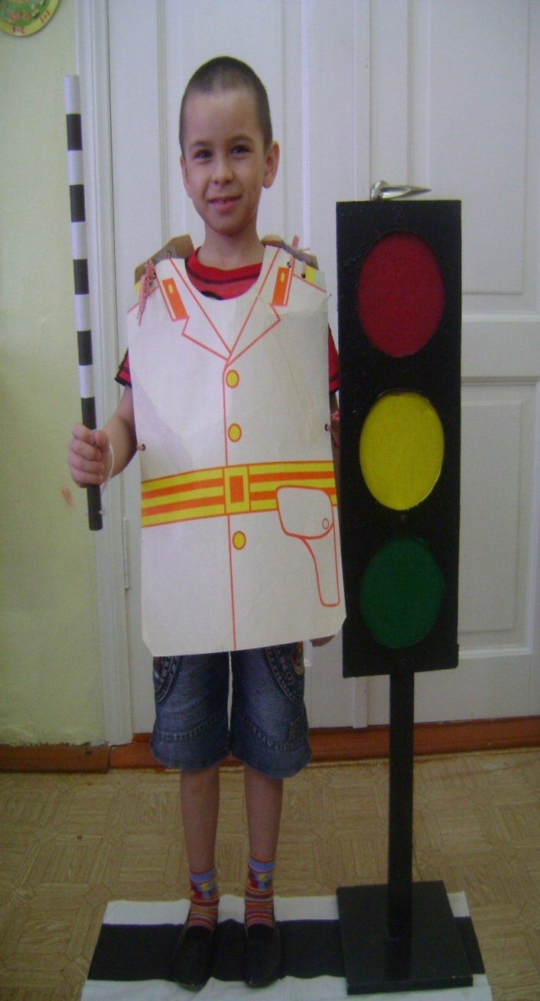
Посмотрите, постовой
Встал на нашей мостовой,
Быстро руки протянул,
Ловко палочкой взмахнул.
Вы видали? Вы видали?
Все машины сразу встали!
Дружно встали в три ряда,
И не едут никуда.
Не волнуется народ –
Через улицу идет
И стоит на мостовой
Как волшебник постовой.
Все машины одному,
Подчиняются ему.

Slide 21
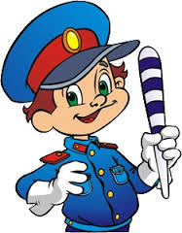
Помните!
По городу, по улице не ходят просто так.
Когда не знаешь правил, легко попасть впросак.
Все время будь внимательным и помни наперед:
Свои имеют правила шофер и пешеход.
СПАСИБО ЗА ВНИМАНИЕ! БУДЬТЕ ОСТОРОЖНЫ!
Картинки с использованием интернет ресурсов, спасибо авторам.

